Slide 1
Рәсем диктанты.
2-3 класса

Slide 2
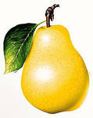

Slide 3
Груша.

Slide 4
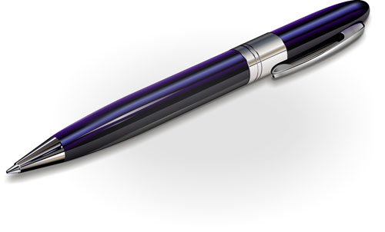

Slide 5
Ручка.

Slide 6


Slide 7
Аю.

Slide 8
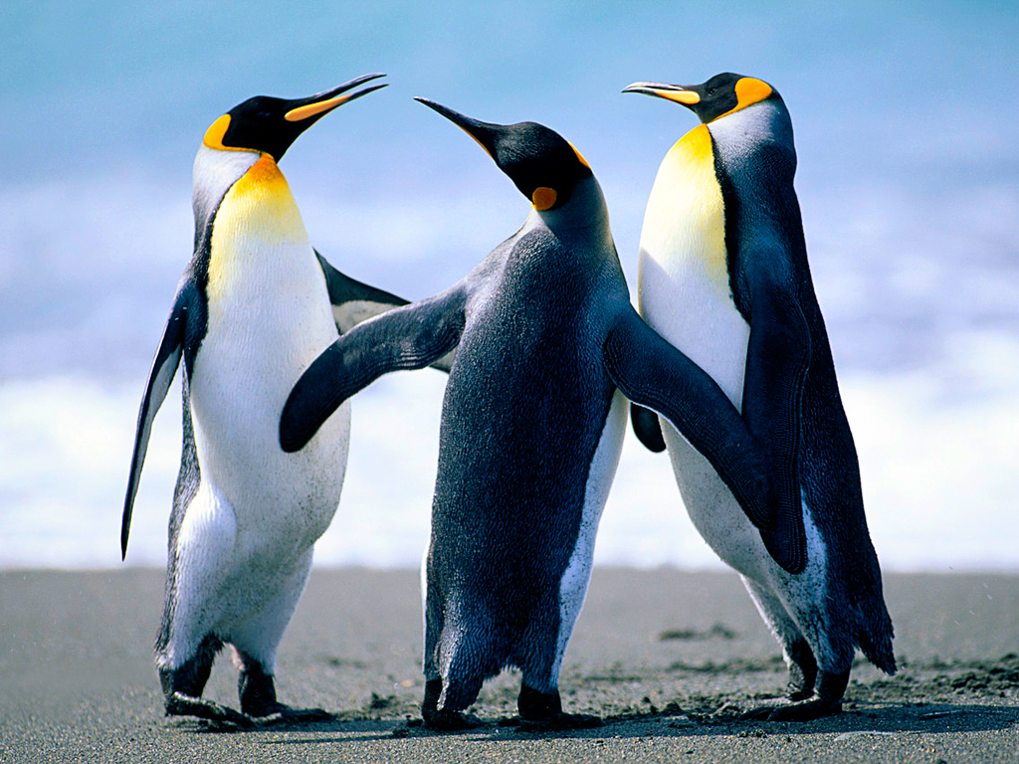

Slide 9
Пингвиннар.

Slide 10
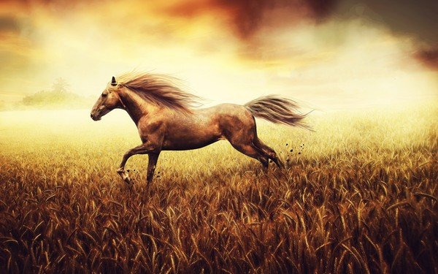

Slide 11
Ат.

Slide 12


Slide 13
Песи.

Slide 14
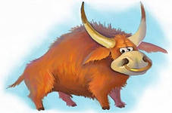

Slide 15
Үгез.

Slide 16
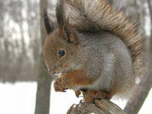

Slide 17
Тиен.

Slide 18
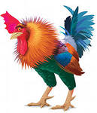

Slide 19
Әтәч.

Slide 20
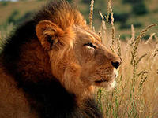

Slide 21
Юлбарыс.

Slide 22
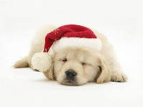

Slide 23
Эт.

Slide 24
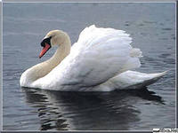

Slide 25
Аккош.

Slide 26
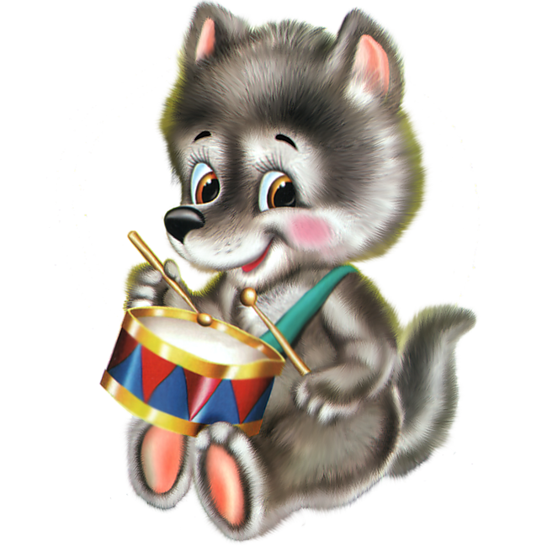

Slide 27
Бүрэ.

Slide 28
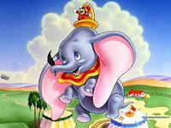

Slide 29
Фил.

Slide 30
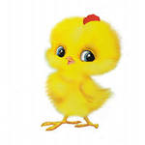

Slide 31
Чеби.

Slide 32
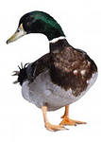

Slide 33
Үрдәк.

Slide 34

Рәхмәт караган өчен.

